Slide 1

Система за управление на библиотека
Изготвила: Теодора Тодорова 11г

Slide 2
  Цел на проекта
Целта е да се създаде приложение с използване на ООП принципи,което управлява библиотека.

Slide 3
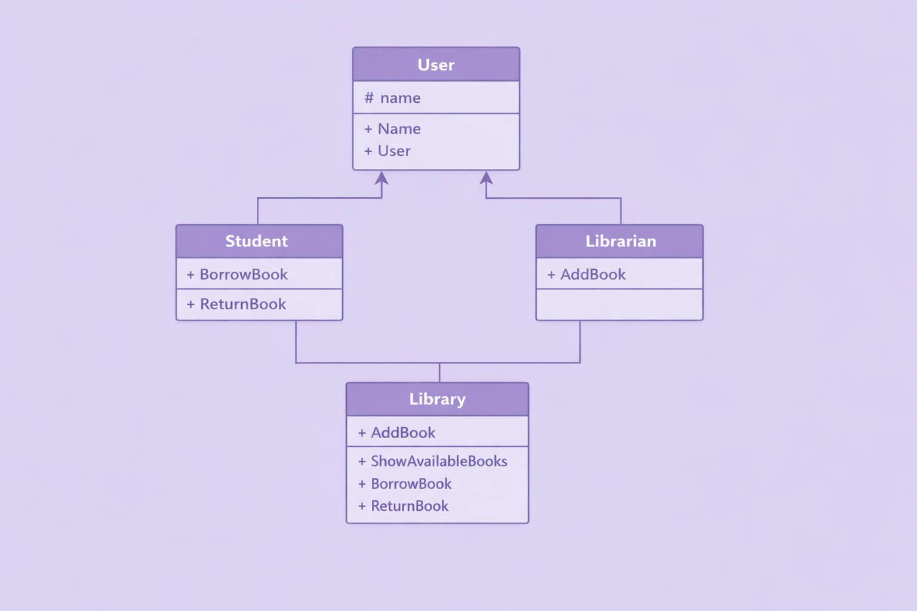
  UML диаграма
структура на класовете

Slide 4
  функционалности
Добавяне на книги(Librarian)
Класът Librarian представлява библиотекар, който има способност да добавя книги в библиотеката.
Показване на налични книги
Показването на наличните книги е предсавено в метода Main.
Заемане на книги
Заемането на книги е показано в класа Student чрез метода public void BorrowBook().
Връщане на книги
Връщането на книги е показано в класа Student чрез метода public void ReturnBook().
Създаване на профили за потребители
Създаването на профил за потребители е в клас User

Slide 5
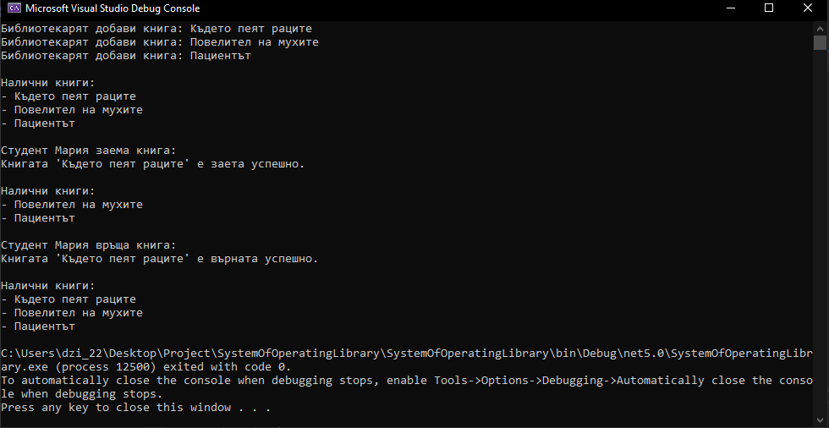
  демонстрация

Slide 6
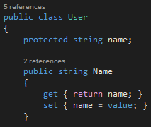
  ООП принципи
Наследяване
Класовете Student и Librarian наследяват класа User.
Инкапсулация
Имаме инкапсулация в класа User. Полето name е protected, което означава, че не може да се достъпва директно от външни обекти,

Slide 7
Благодаря
за вниманието!

